Slide 1
Народный бюджет
ТЕРРИТОРИАЛЬНОЕ УПРАВЛЕНИЕ «ЗАПАДНОЕ» 2025 год
«Текущий ремонт здания артезианской скважины в с.Зубово ул.Строителей д.13 а»

Slide 2
Проблемы, на решение которых направлен проект:
На улице Строителей трубы не менялись с 1964 года. Металлические водопроводные трубы ветхие. Из-за этого потребителям поступает некачественная питьевая вода. При замене водопроводной трубы качество воды улучшится.

Slide 3
Финансирование проекта, тыс. руб.

Slide 4
Результаты реализации проекта
Организация бесперебойного водоснабжения жителей
Эффективность проекта несомненна
Улучшение качества питьевой воды

Slide 5
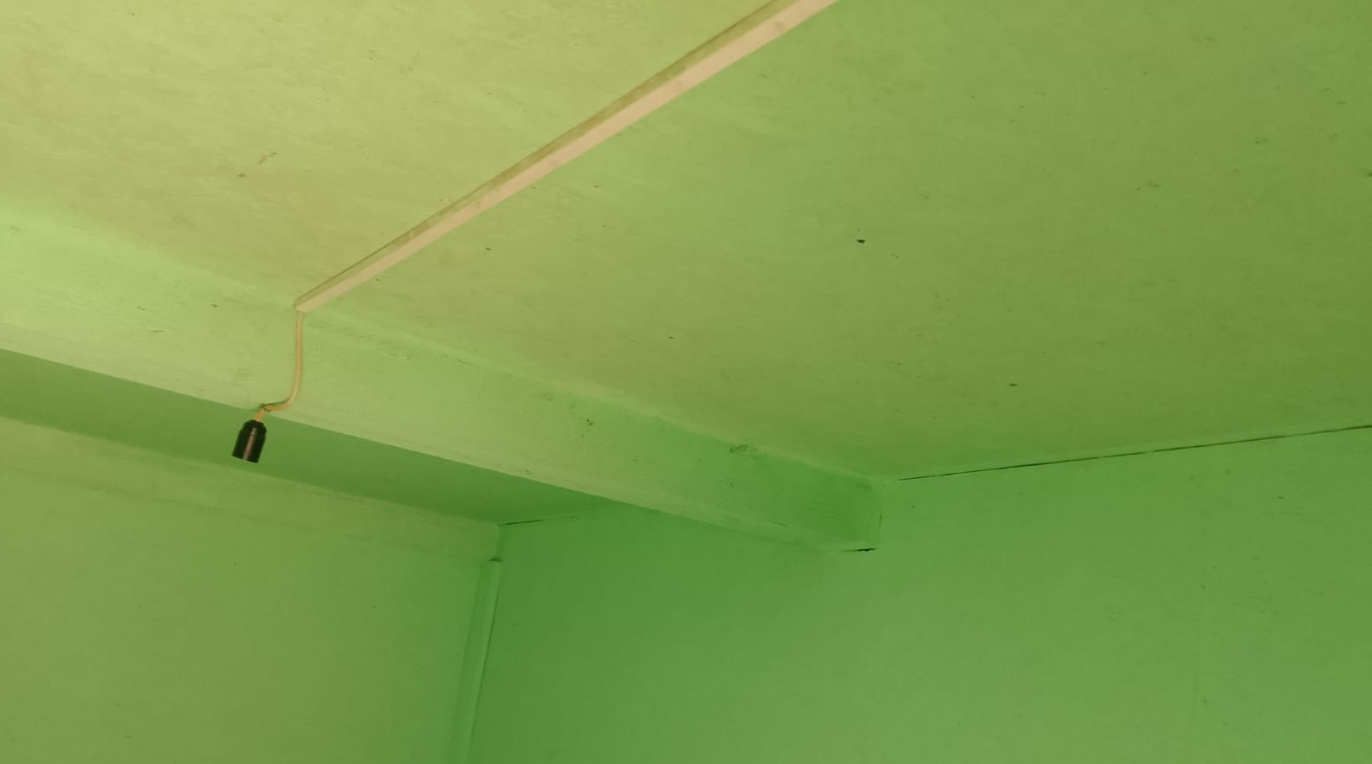
ФОТООТЧЕТ

